Slide 1

可 编 程 控 制 器 原 理 及 应 用
§1 概 述
一、发展概况
可编程控制器是在继电器控制和计算机控制的基础上，逐步发展成以微处理器为核心，把自动化技术、计算机技术、通信技术融为一体的新型工业自动控制装置。
Programmable Logic Controller(PLC)
Programmable Controller(PC)
PLC 可编程控制器

Slide 2
二、PLC的品牌产品
  三 菱： FX1S、FX1N、FX2N、Q、A系列
  日 立： E、EC、EM、EMII、H、EH-150、MICRO-EH系列
  东 芝： EX20 EX40系列
  富 士： NB、NJ、NS、SPB系列
  松 下： FP0、FP1、FP2、FP2SH、FP3、FPM、FPC、FP5、
  FP10、FP10S、 FP10SH系列
  欧姆龙： CPM1A、CPM2A、C200H、CQM1、CQM1A、
  CJ系列
  SIEMENS： SIMATIC S7-200 S7-300 S7-400系列
  施 耐 德： Twido系列
  通 用： GE-I系列
  德洲仪器：TI100系列

Slide 3
三、主要功能
1.逻辑控制
可编程序控制器具有逻辑运算功能，它设置有“与”、“或“、“非”等逻辑运算指令，能够描述继电器触点的串联、并联、串并联、并串联等各种连接。因此它可以代替继电器进行组合逻辑和顺序逻辑控制。
2. 定时控制
可编程序控制器具有定时控制功能。它为用户提供若干个定时器并设置了定时指令。定时时间可由用户在编程时设定，并能在运行中被读出与修改，定时时间的最小单位也可在一定的范围内进行选择，因此，使用灵活，操作方便。
3.计数控制
可编程序控制器具有计数控制功能。它为用户提供若干个计数器并设置了记数指令。计数值可由用户在编程时设定，并能在运行中被读出与修改，有些可编程序控制器还设置了加计数、减计数两种不同的记数方式。

Slide 4
三、主要功能
4. A/D、D/A转换
大多数可编程序控制器还具有摸/数（A/D）和数/摸（D/A）转换功能，能完成对模拟量的检测与控制。
5.定位控制
有些可编程序控制器具有步进电动机和伺服电动机控制功能，能组成开环系统或闭环系统，实现位置控制。
6.通信与联网
有些可编程序控制器具有联网和通信功能，可以进行远程I/O控制，多台可编程序控制器之间还可以进行同位链接，还可以与计算机进行上位链接。由一台计算机和多台可编程序控制器可以组成“集中管理、分散控制”的分布式控制网络，以完成较大规模的复杂控制。

Slide 5
三、主要功能
7.数据处理功能
大多数可编程序控制器都具有数据处理功能，能进行数据并行传送、比较运算；BCD码的加、减、乘、除等运算；还能进行字的按位“与”、“或”、“异或”、求反、逻辑移位、算术移位、数据检索、比较、数制转换等操作。
随着科学技术的不断发展，可编程序控制器的功能还在不断拓宽和增强。

Slide 6
四、主要特点
    1. 可靠性高、抗干扰能力强、适用于恶劣工作环境
    2. 编程简单易学
    3. 应用灵活方便
    4. 通用性强
    5. 具有完善的监视和诊断功能
    6. 体积小、重量轻、功耗小、安装维护方便、性价比高
五、应用范围
1）各种机械行业，可实现设备、自动线的自动化控制；
2）顺序控制、过程控制、位置控制、生产过程的监控和管理、结合网络技术；
3）数字量、模拟量的数据采集；

Slide 7
学习要求：
了解可编程控制器的基本结构与基本工作原理
搞清楚PLC内部等效继电器电路的等效思路
熟悉PLC的指令系统
掌握PLC的编程方法和开发步骤
参考资料：
钟肇新，彭侃编译：可编程控制器原理及应用，华南理工大学出版社，2001，4

Slide 8
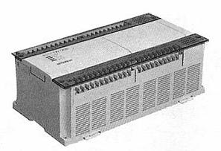
§2 可编程控制器的硬件结构与工作原理
一、 PLC的基本结构
PLC基本结构框图
电 源
输入状态寄存器
输出状态寄存器
现场输入信号
存储器
现场输出信号
输入接口
输出接口
CPU
三菱PC基本单元外形
通用串口
扩展接口
外部设备
（编程器等）
扩展单元、特殊功能单元等

Slide 9
1. 中央处理单元CPU
计算和控制中心。它的性能（位数和主频）决定了PLC的运算速度和信息处理量的大小。
2. 存储器
系统程序存储区：存放系统软件，固化在ROM或EPROM等只读存储器中。
用户程序存储区：存放用户程序
通常采用低功耗的CMOS-RAM存储器加备用电池，可读写
变量（数据）存储区：存放内部变量或数据

Slide 10
3.输入/输出接口：
是CPU连接工业现场设备的桥梁。
CPU：
标准电平
弱电
数字量
外部设备：
开关量、模拟量
不同电压等级的交流、直流量
高速、低速信号
远程、本地信号
输入/输出接口
PC厂家为用户提供各种类型的I/O接口电路。

Slide 11
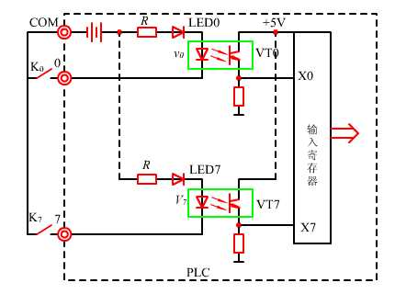
开关量输入接口：将工业现场的开关量信号转变成CPU能接受的标准逻辑电平。
内部直流电源
发光二极管
光电耦合器
直流开关量输入接口
交流开关量输入接口
光耦的作用:
电气隔离，抗干扰
电平转换
直流开关量输入接口电路

Slide 12
开关量输出接口：通过该接口实现对外部设备的驱动控制
继电器输出
输出
方式
晶体管输出
晶闸管输出
继电器输出：输出接口由继电器构成。
适于大功率、低速、交、直流负载
晶体管输出：输出接口由晶体管构成。
适合于小功率、高速、直流负载
晶闸管输出：输出接口由晶闸管构成。
适合于大功率、高速、交流负载

Slide 13
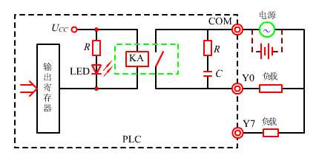
继电器输出接口电路
负载电源由外部提供
(图)
继电器输出型接口电路

Slide 14
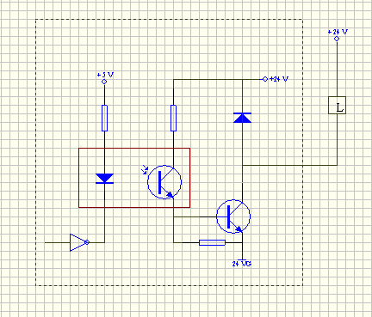
晶体管输出接口电路
+24V或+5V
+5V
+24V
Y0
COM1

Slide 15
4. 扩展接口：是用于扩展I/O单元或特殊功能单元。
5. 电源：是PLC的供电电源一般为市电（也有24V供电的）。PLC内部设计有电路进行稳压和变换。以适应内部电路的需要。
6. 编程器：是PLC的主要外设。用于用户程序的编制、编辑、调试、检查和监视。
便携式：本身不带CPU，只能联机编程。体积小、重量轻、便于生产现场调试。
CRT智能式：带有显示屏的图形编程器，有CPU，可联机编程也可脱机编程，可用多种语言编程。
通用微机作为编程器：个人电脑，配上厂家提供的编程软件和通讯线。有效利用资源。

Slide 16
二、 PLC的基本工作原理
PLC的工作方式：循环扫描工作方式
扫描周期：从开始到输出结果完成所需的时间。一般为几毫秒~几十毫秒。
开始
RUN
STOP
自诊断
读入
执行用户程序
输出
输
入
映
象
寄
存
器
输
出
映
象
寄
存
器
与编程器通信
用
户
程
序
读入现场信号
执行用户程序
输出结果

Slide 17
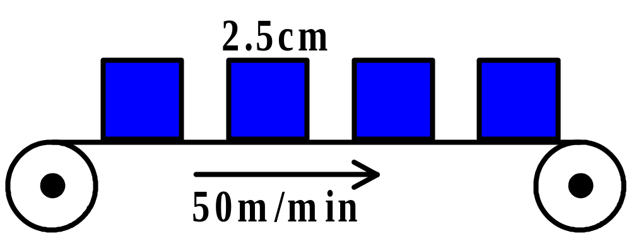
产品检测传送带如图示，用PLC来检测产品数量。为确保不漏检，对PLC扫描周期有何要求？
产品通过检测点的时间间隔为：T=0.025m/(50m/60s)=30ms, 所以，PLC的扫描周期必须小于30ms

Slide 18
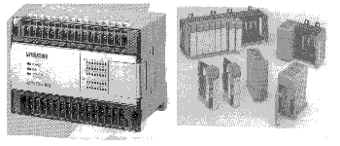
三、 PLC分类、主要技术指标
  PLC的分类
    按I/O点数分
      小型PLC：入出总点数≤256
      中型PLC：入出总点数256~2048
      大型PLC：入出总点数>2048
    按结构类型分
      整体式
      模块式（积木式）
    按功能分
      低档机
      中档机
      高档机

Slide 19


  PLC的主要技术指标
    入/出点数
    扫描速度
    内存容量
    指令条数
    内部元件
    功能模块
    编程语言

Slide 20
§3 可编程控制器的软件和用户环境
一、 PLC的软件结构
监控程序
软件结构
用户程序
1. 监控程序
监控程序是可编程控制器产品必须包括的部分，由生产厂家提供。其功能如下：
1）系统管理
运行管理：何时输入、何时输出、何时运算、何时自检、何时通讯等进行时间上的分配管理。
程序空间的管理：生成用户环境。
系统自检程序：系统出错检验、用户程序语法检验、句法检验等。
2）用户指令解释程序
编辑程序和解释程序。
3）标准程序和系统调用

Slide 21
2. 用户程序
用户在PLC提供的编程环境下编制的完成控制功能的程序。
二、 用户环境
1. 用户数据结构
1）位数据
这是一类逻辑量，其值只有“0”或“1”。
2）字数据
其数制、字长有很多形式。单字或双字、十进制（K）或十六进制(H)等。
3）位和字的混合。

Slide 22
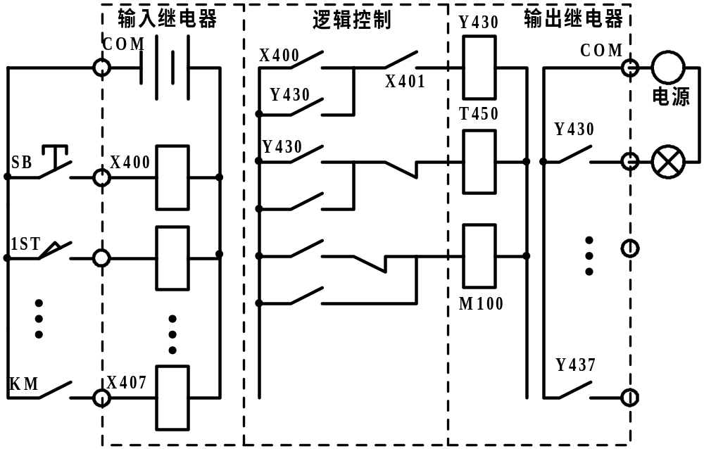
输入设备
输出设备
2、 PLC的内部等效电路

Slide 23
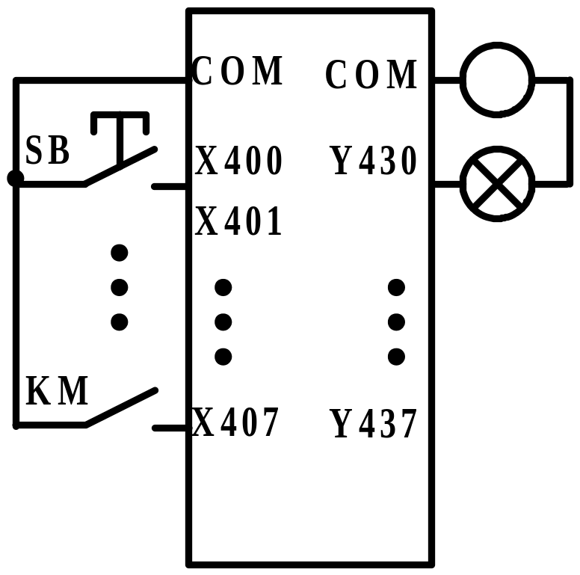
输入部分：等效输入继电器。
逻辑控制部分：由用户程序实现的逻辑关系。构成逻辑电路的元件是等效编程元件。
输出部分：等效输出继电器。
3. PLC的元件
用户可以使用的输入输出接口、内部存储单元——统称元件。

Slide 24
三菱F系列PLC的基本情况
日本三菱的早期产品，小型机，整体式结构，包括：基本单元，扩展单元、特殊单元三种。
型号表示方法
FX_{2N}—
2
3
－
V－100/110V交流
E－220/240V交流
D－24V直流
1
4
电源种类
R－继电器输出
T－晶体管输出
S－晶闸管输出
输出类型
M(基本单元)
E（扩展单元）
入出总点数

Slide 25
FX_{2N}--48MR主要技术指标
输入、输出点总数：48
功耗：25VA
定时器： 16个
计数器 ：16个
辅助继电器： 192个（64个有掉电保护）
内存：890字
运算速度：45us/步序（平均）
指令：20条
输出形式：继电器输出

Slide 26
编程元件
  1. 输入继电器（X0~X7，X10~X17，X20~X27，…）
  注意：元件编号采用八进制
  输入继电器线圈由外部信号驱动，触点可无限次使用。
  2. 输出继电器（Y0~Y7，Y10~Y17，Y20~Y27 ，…）
  主要用于将内部逻辑结果传递到外部负载，每一输出继电器仅有一常开触点连到输出端子供外部负载用，同时也有软触点可无限次使用。
    3.辅助继电器(M)
      编号从 M0开始
      十进制编码
      通用型和掉电保护型两种
      辅助继电器仅供内部使用

Slide 27
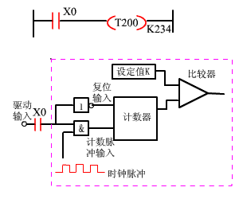

    4. 定时器（T）
      编号从T0开始；
      十进制编码
      定时器按定时时钟 的不同进行分组
      延时时间由设定的K值大小确定
      定时器做计时功能

Slide 28

      5. 计数器(C)
      编号从C0开始；
      十进制编码
      分加计数、减计数和双向计数器
      分掉电保护和通用型两种
      计数值由设定的K值大小确定
      可对外部事件或内部脉冲进行计数。
M8000
M8002
    6.特殊辅助继电器(M)
      M8000：运行监视
      当PLC处于运行状态时，M8000自动为“1”；反之， M8000 为“0”
      M8002：产生初始化脉冲
      PLC的第一个扫描周期内，M8002为“1”，以后为“0”。

Slide 29

      M8012：以周期为100ms循环通断
M8012
      M8030：锂电池电压下降到一定值时M8030为“1”
      M8033：PLC停止运行时输出保持
      M8034：若使M8034为“1”将起到禁止全部输出的作用

Slide 30
      7. 状态元件(S)
      编号从S0开始；
      十进制编码
      分初始状态元件、原位状态元件、通用状态元件和保持状态元件
      状态元件是步进顺序控制的重要元件。
      8. 指针（P/I）
      编号从0开始
      十进制编码
      调用指令和跳转用分支指正P，中断程序使用中断指针I
      9. 数据寄存器（D）
      编号从0开始
      十进制编码
      分通用寄存器、掉电保护寄存器以及文件寄存器

Slide 31

§4 可编程控制器的编程和基本的逻辑指令
一、 PLC的常用编程语言
梯形图:与传统的继电器－接触器控制线路图相似，不同的是特定元件和构图规则
助记符：类似于汇编语言，用易于记忆的助记符表达某种操作
形象、直观、易于接受
LD X400
OR X402
ANI X401
OUT Y430
LD X402
OUT Y431

Slide 32

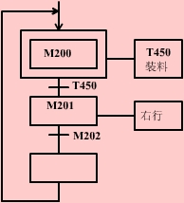
逻辑功能图：类似于与、或、非逻辑电路
易于描述较为复杂的控制功能，表达直观
顺序功能流程图：类似于程序框图。对于一些较复杂的顺序控制，用此较易

Slide 33
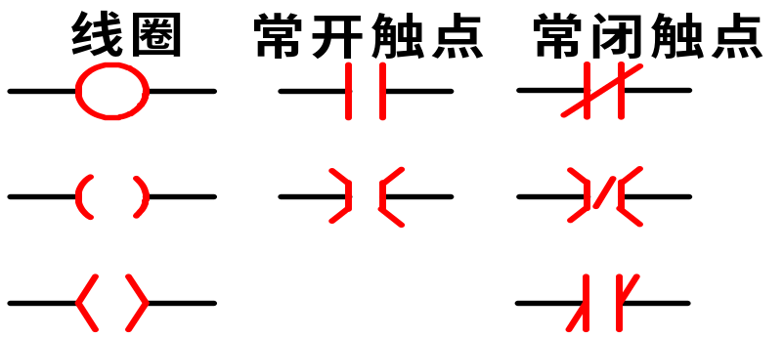
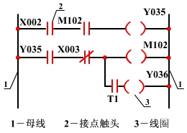
二、 梯形图程序设计的规则和方法
  梯形图中的元件：
  必须是对应PLC中给定编号的编程元件
  梯形图符号

Slide 34
母线：假想电流从左母线流向右母线
逻辑行（每一继电器线圈为一逻辑行）：按自上而下，自左而右的顺序画逻辑行
线圈和触点的使用：
线圈：广义的线圈。线圈右边必须连右母线，左边必须有触点，同一程序中同一元件的线圈使用两次或以上称为双线圈输出，一般不应出现双线圈输出。
触点：软触点，可以无限次的使用，触点不能连到右母线。
程序有结尾标志

Slide 35
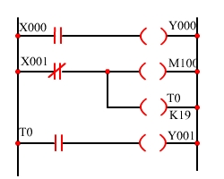

三、 三菱F系列PLC的基本逻辑指令系统
  输入、输出指令
    LD：“取”指令 ,用于母线、分支电路开始的常开触点。
    LDI： “取反”指令，用于母线、分支电路开始的常闭触点。
    OUT：输出，驱动Y、M、T、C的线圈，注意：驱动T或C时，该指令后必须设常数K值
LD X000
OUT Y000
LDI X001
OUT M100
OUT T0
K 19
LD T0
OUT Y001
    LD、LDI 地址码：X、Y、C、T、M
OUT地址码：Y、C、T、M

Slide 36
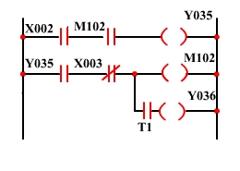
  逻辑指令
    与指令
      AND： “与”，串联一个常开触点
      ANI：“与非”，串联一个常闭触点
      地址码：X、Y、M、T、C
LD X002
AND M102
OUT Y035
LD Y035
ANI X003
OUT M102
AND T1
OUT Y036

Slide 37
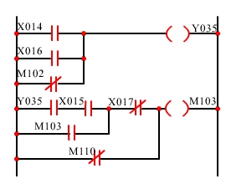
    或指令
      OR：”或“，并联一个常开触点
      ORI：”或非”，并联一个常闭触点
      地址码：X、Y、M、T、C
LD X014
OR X016
ORI M102
OUT Y035
LD Y035
AND X015
OR M103
ANI X017
ORI M110
OUT M103

Slide 38
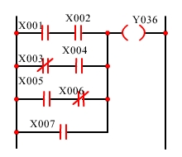
  电路块连接指令
    ORB：块电路或指令，两个以上触点串联的支路与前面支路并联
LD X001
AND X002
LDI X003
AND X004
ORB
LD X005
ANI X006
ORB
OR X007
OUT Y036

Slide 39
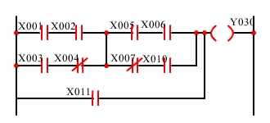
    ANB：电路块与指令，用于并联电路块与前面接点电路或并联电路块的串联
LD X001
AND X002
LD X003
ANI X004
ORB
LD X005
AND X006
LDI X007
AND X010
ORB
ANB
OR X011
OUT Y030

Slide 40
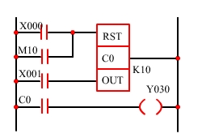
  复位指令
    RST：用于对计数器、移位寄存器的复位
    计数器及复位指令使用示例
LD X000
RST C0
LD X401
OUT C0
K 10
LD C0
OUT Y030

Slide 41
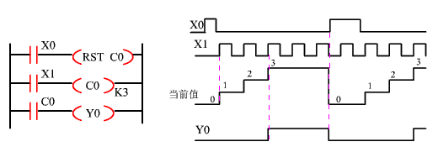
K值置入计数器
复位输入端：
计数器触点复位
计数输入端：每通断一次，计数值减1
计数器触点：当计数值减为零时，计数器触点动作；触点动作后一直保持直到被复位指令复位
计数器有掉电保护
注：当复位输入保持时，计数信号不起作用

Slide 42
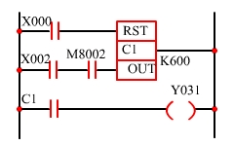
M8002——特殊辅助继电器
定时时间=100X600ms

Slide 43
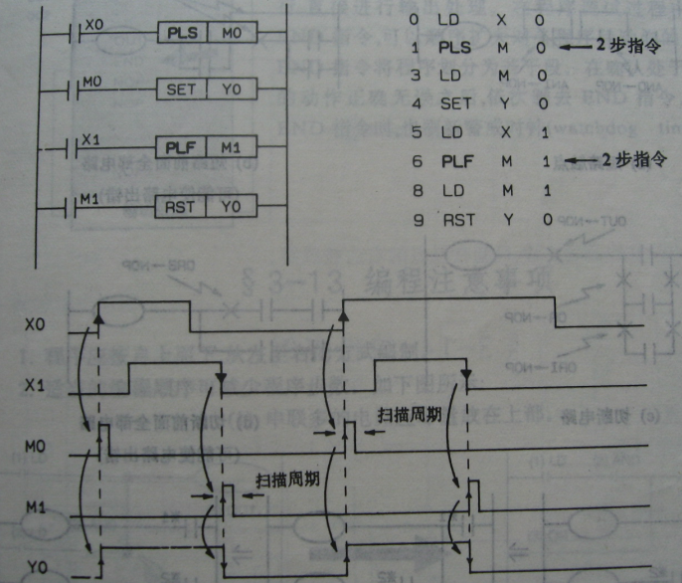
  脉冲输出指令
  PLS：将脉宽较宽的输入信号变成脉宽等于PLC扫描周期的脉冲信号,为上升沿触发
PLF：下降沿触发

Slide 44
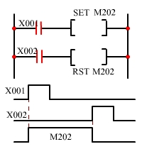
  保持指令
    SET：置位保持指令
    RST：复位保持指令
LD X001
SET M202
LD X002
RST M202
使M202置位并保持
使M202复位并保持

Slide 45
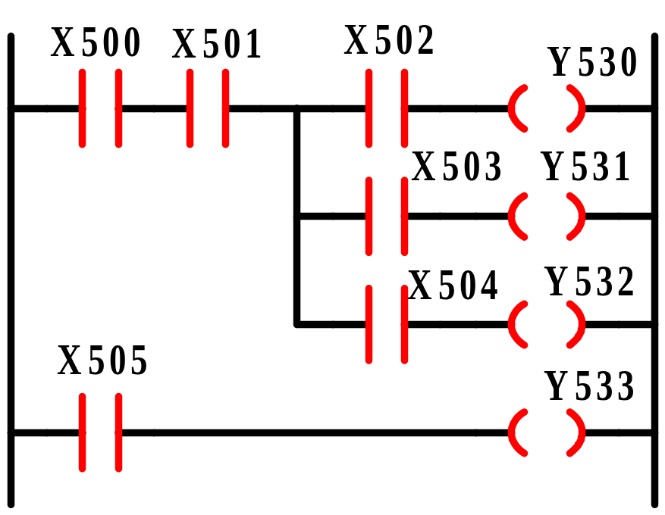
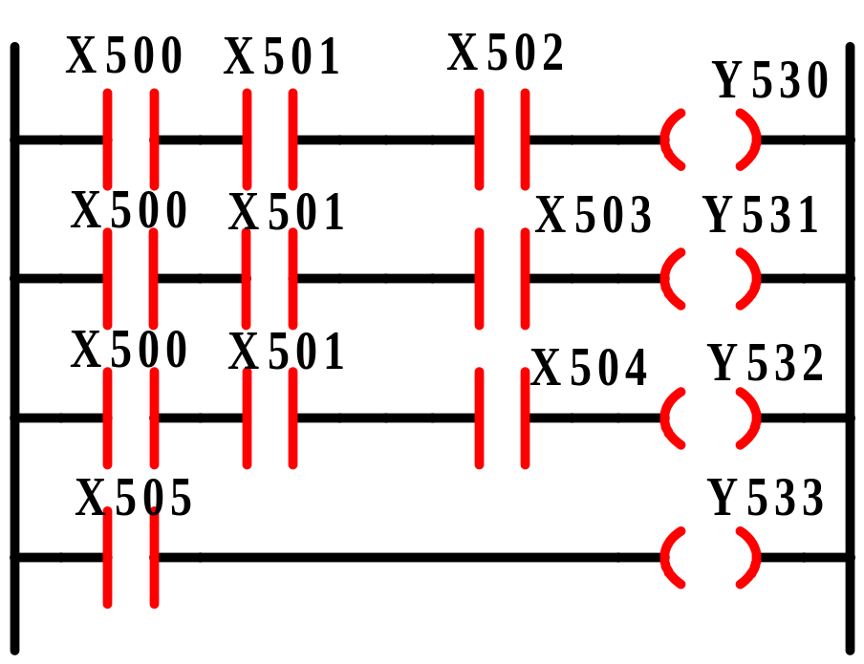
  主控母线指令（目标元素M100~M177）
    MC：主控开始，引出一条分支母线
    MCR：主控返回，使分支母线结束并回到原来的母线上
多个继电器同时受一个触点或一组触点控制，这种控制称为主控
指令多，占用内存多

Slide 46
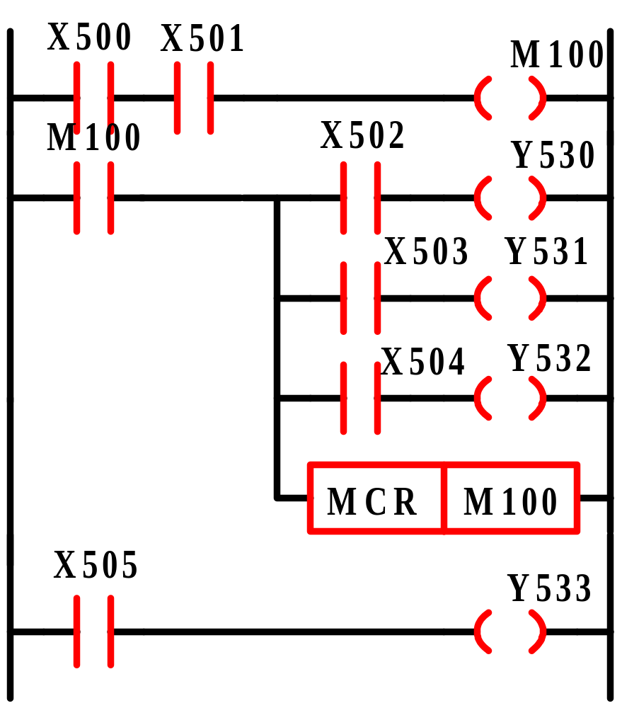
更好的办法：采用主控指令
输出继电器Y530、Y531、Y532受输入继电器X500、X501主控
LD X500
AND X501
OUT M100
MC M100
LD X502
OUT Y530
LD X503
OUT Y531
LD X504
OUT Y532
MCR M100
LD X505
OUT Y533
注意：
MC、MCR必须成对出现。
分支母线上每一逻辑行编程时，都要用LD或LDI指令开始。
可嵌套使用主控母线指令，最多8次。

Slide 47
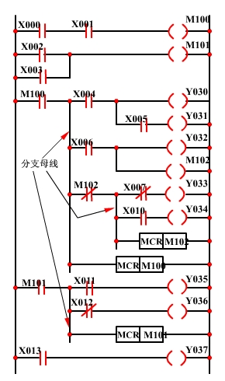

Slide 48
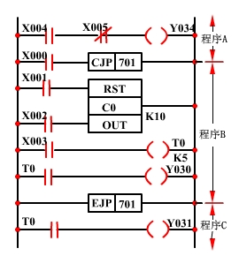
  跳步指令
    CJP：跳转开始
    EJP：跳转结束
程序A
N
程序B
跳转条件成立？
Y
程序C
（1）CJP、EJP后面跟一个标号，代表目的地址。为：700~777之间的3位8进制数。
（2）程序中CJP跳转目的地、必须有EJP对应。CJP总在前，EJP总在后。

Slide 49
  跳步指令
    MPS：进栈指令
    MRD：读栈指令
    MPP：出栈指令
LD X500
AND X501
MPS
AND X502
OUT Y530
MRD
AND X503
OUT Y531
MPP
AND X504
OUT Y532
LD X505
OUT Y533

Slide 50
  空操作指令
    NOP：不完成任何操作，只是占用一步的时间。
  程序结束指令
    END：用于结束程序，表示程序终了
指令小结：
LD、LDI、AND、ANI、OR、ORI——对触点操作的指令
ANB、ORB——触点块连接指令
OUT、SET、RST、PLS——对线圈操作的指令
CJP、EJP、MC、MCR、MPS、MRD、
MPP、NOP、END——其它指令
注：PLC还有步进顺控指令，详见参考资料（STL和RET指令）

Slide 51
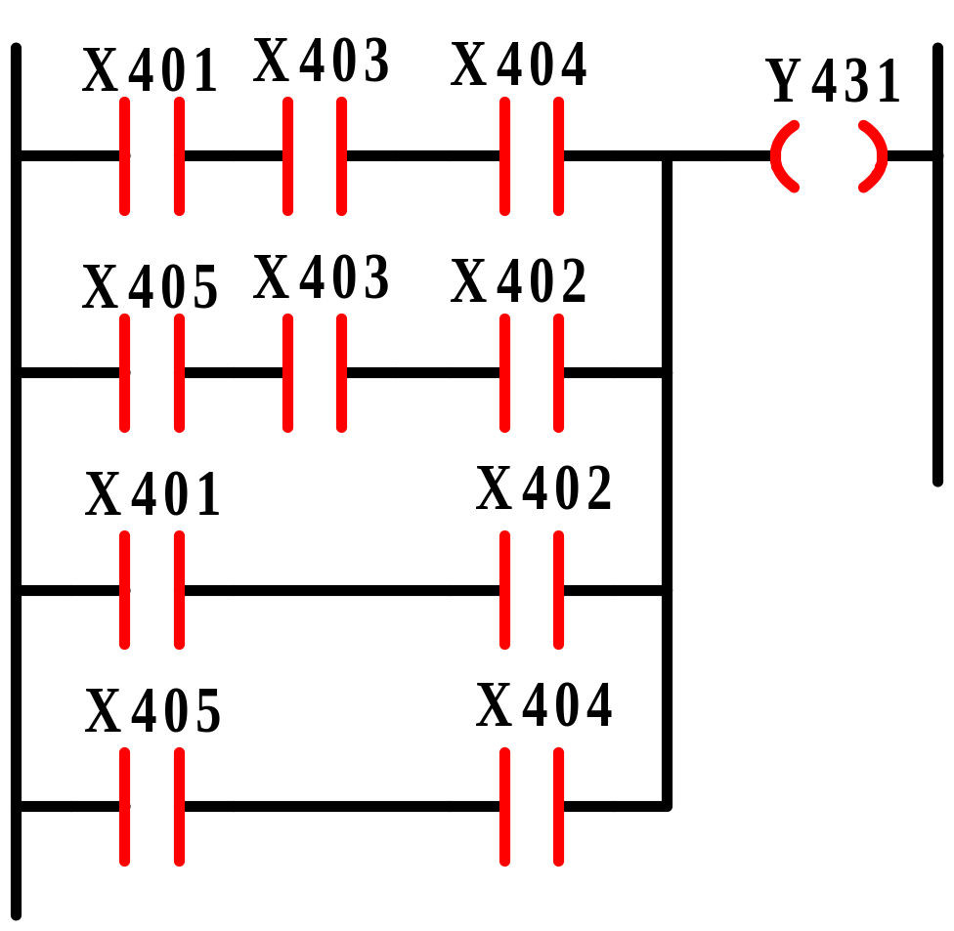
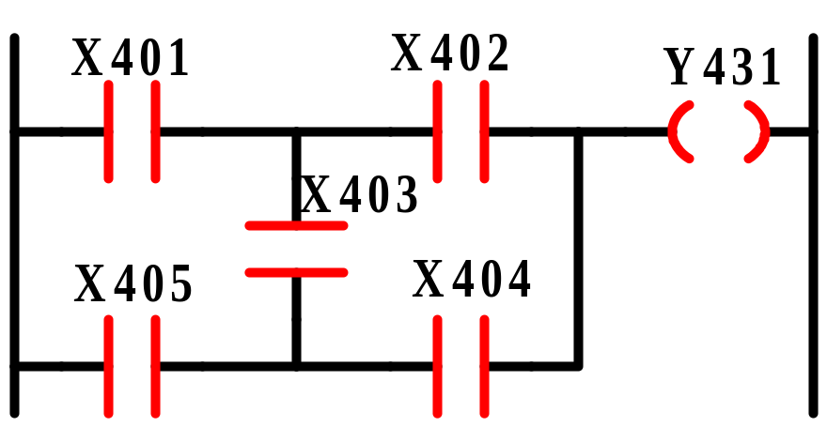
四、常用编程技巧
    1.梯形图设计技巧
指令的能实现性

Slide 52
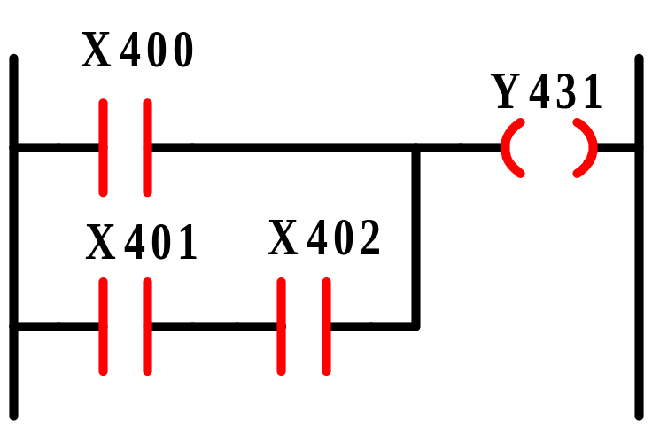
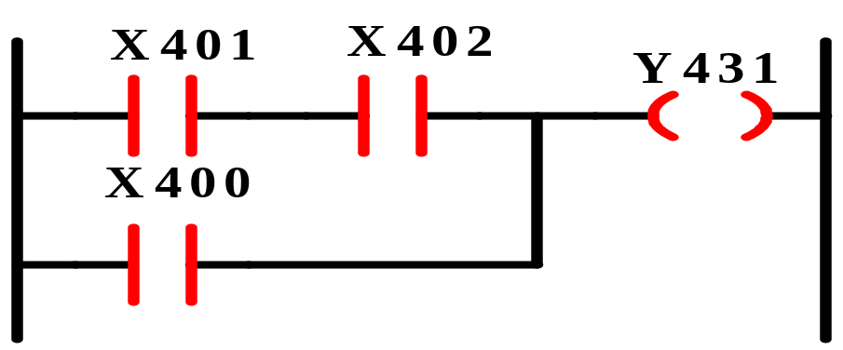
LD X400
LD X401
AND X402
ORB
OUT Y431
LD X401
AND X402
OR X400
OUT Y431

Slide 53
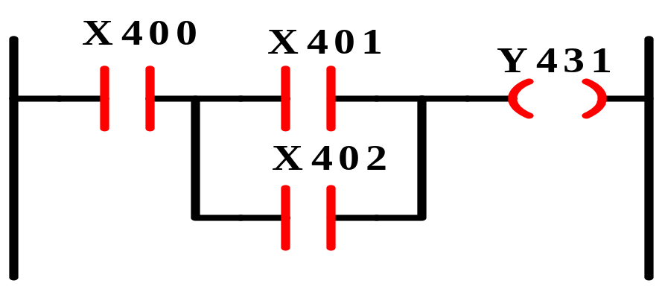
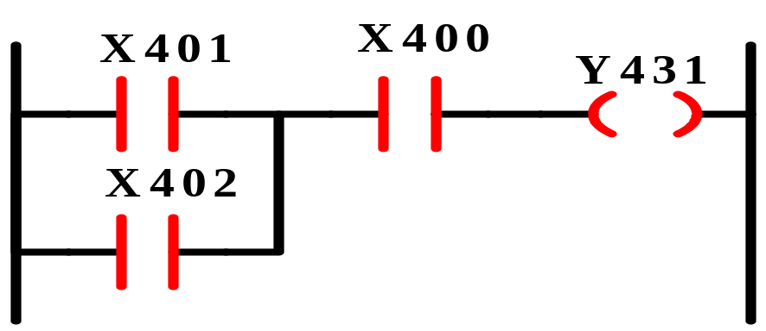
LD X400
LD X401
OR X402
ANB
OUT Y431
LD X401
OR X402
AND X400
OUT Y431
触点串并联原则：“左重右轻，上重下轻”

Slide 54
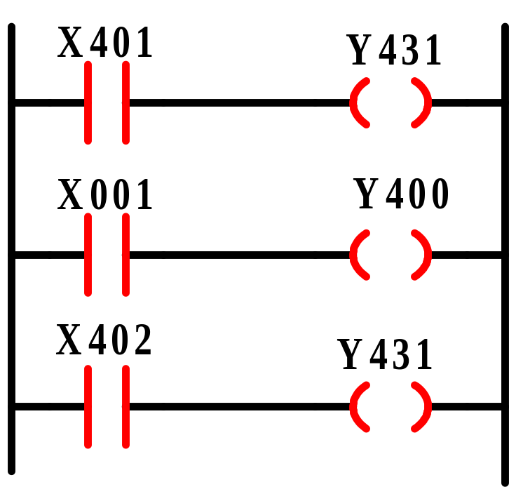
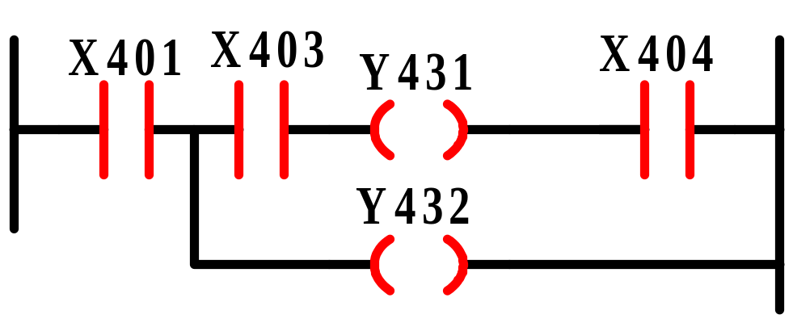
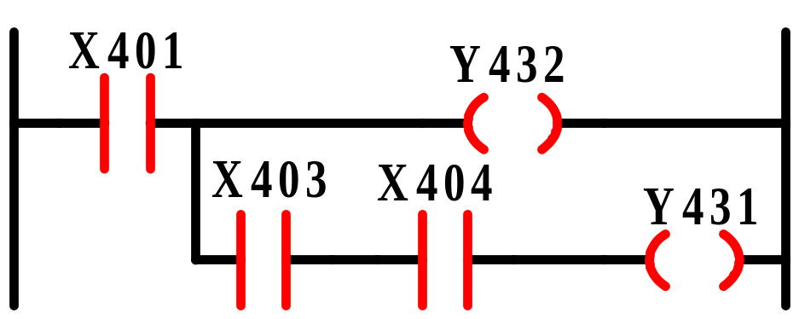
Y431双线圈输出，前一个无效

Slide 55

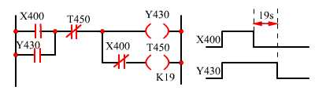
  2.定时器及计数器的应用
    1) 定时器用作时间继电器

Slide 56
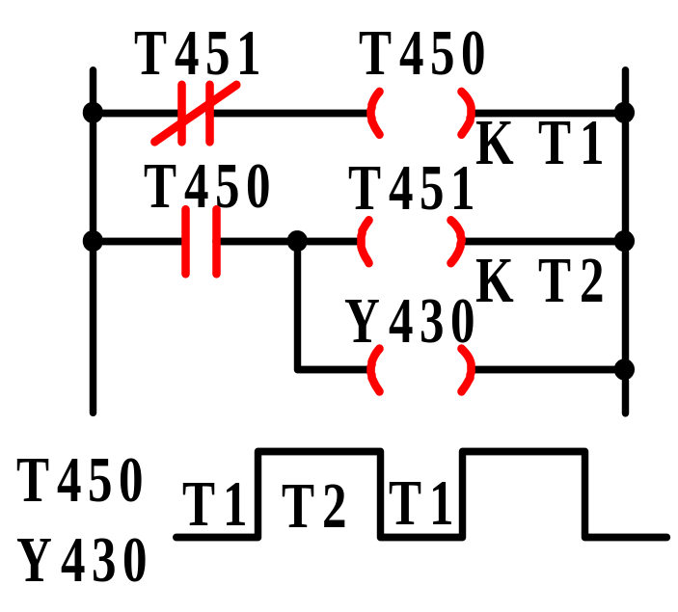
    2) 用定时器产生周期脉冲信号
T450触点
T451线圈
OFF
Y430线圈
T450线圈得电—延时T1秒
T450触点
T451线圈
ON
Y430线圈
T451、Y430得电—延时T2秒
T451常闭触点断T450失电
T451失电

Slide 57
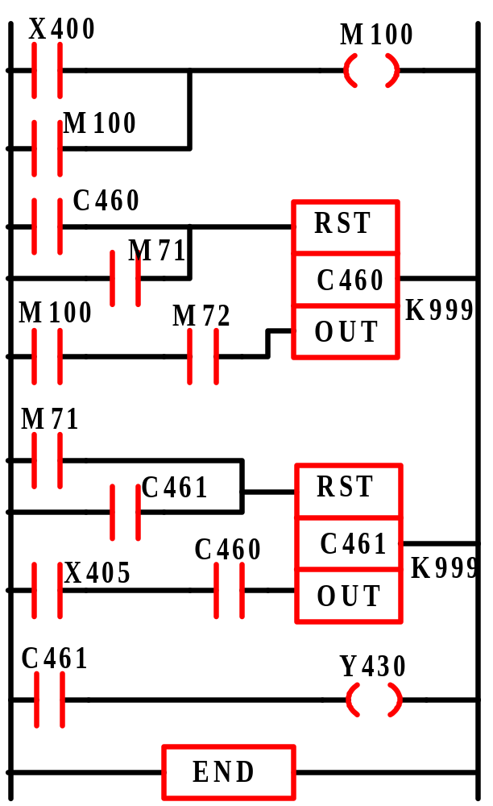
3) 实现长延时的方法：将两个计数器串起来使用
M71脉冲使C460、C461同时初始复位
C460、C461各自的触点控制自己复位，实现连续计数。
C460触点作为下一个计数器C461的计数输入信号
M100
总延时＝(100ms × 999)×999

Slide 58
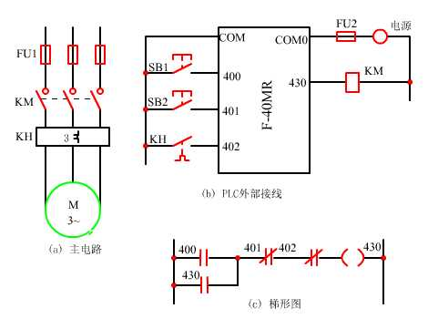
§5 可编程控制器的应用
开关量逻辑控制
一、电动机常用控制线路举例
  1.三相异步电动机起、停控制
SB1:起动按钮
SB2:停止按钮
KH:热继电器常开触点X402
X400
X401
X402
Y430
Y430

Slide 59
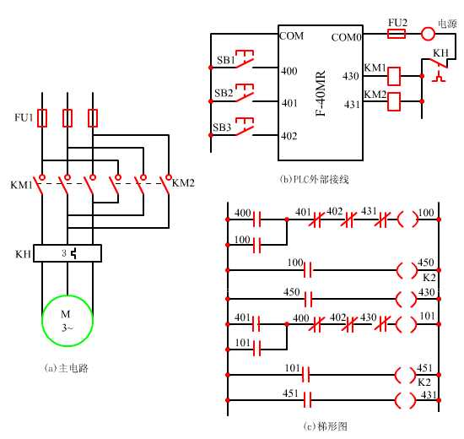
2.三相异步电动机正反转控制
正转
反转
目标：按一下SB1，电机正转——KM1得电并保持
按一下SB2，电机反转——KM2得电并保持
按一下SB3，电机停转——KM1、KM2失电
停止

Slide 60
X400
X402
X401
Y431
M100
M100
M100
T450
K2
T450
Y430
X401
X402
X400
Y430
M101
M101
M101
T451
K2
T451
Y431

Slide 61
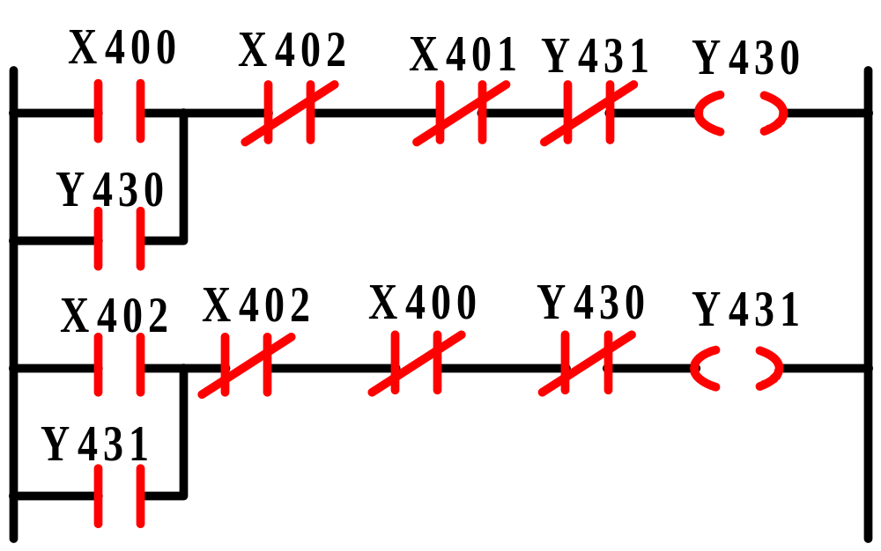
在上述正反转控制中，若梯形图设计为如下方式，在实际运行中可行吗？为什么？

Slide 62
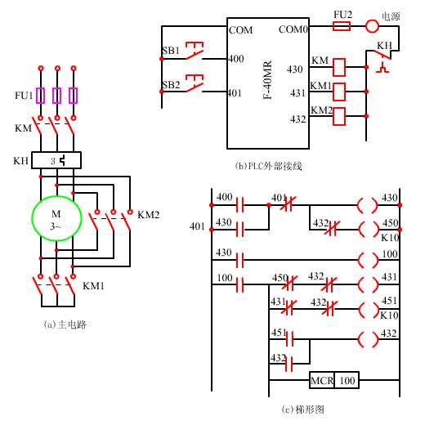
  3.三相异步电动机Y/⬇启动控制
Y：KM、KM1得电
⬇：KM、KM2得电
起动
保持KM得电
停止
KM1:ON
KM2:OFF
先
KM1:OFF
KM2:ON
后
KM
X400
Y430
KM2
X401
KM
Y430
Y432
T450
起动KM的同时T450开始延时
Y430
M100
引出分支母线
T450
Y432
Y431
KM1
KM1
M100
Y431
Y432
T451
KM1线圈失电后T451开始延时
T451
Y432
主电路
KM2
Y432
分支母线返回

Slide 63
二、装配流水线的控制
操作1
操作2
操作3
操作4
工件装入
0 1 2 3 4 5 6 7
ST
1YA
2YA
3YA
4YA
成品库
传送带装配流水线工作示意图
传送带上共有8个工位，工件从0号位装入，分别在1、3、5、7工位上完成4种装配操作。0、2、4、6工位用于传送工件。0号位装有行程开关，当有工件时，合上电源开关传送带才可启动工作。每隔5S移动一个工位。

Slide 64
电源
COM
COM
电源开关
QG
1YA
X400
Y430
行程开关
ST
X401
2YA
Y431
复位按钮
SB
X402
3YA
Y432
4YA
Y433
用移位寄存器的M111、M113、M115、M117分别控制4种操作，则要求移位寄存器每隔5S移位一次。——如何产生移位信号？
X400
M100
T450
扫描周期
K5
T450
M100
M100
5S
5S

Slide 65
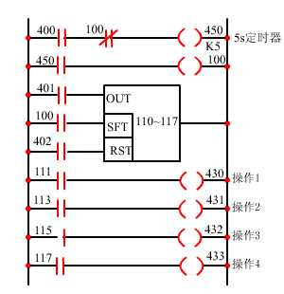

Slide 66
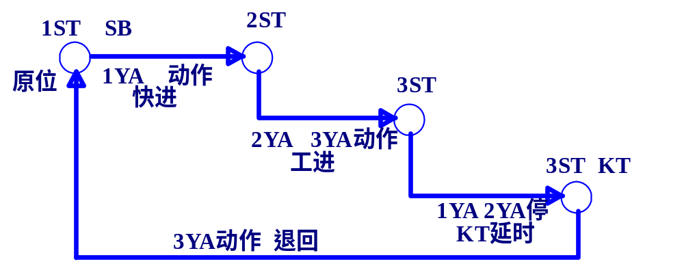
三、 钻孔动力头的控制
动力头停在处于原位，1ST被压合
起动SB，电磁阀1YA得电，使动力头快进
到达工位2，2ST被压合，使电磁阀1YA、2YA都得电，动力头工进
到达工位3，3ST被压合，使电磁阀1YA、2YA失电，动力头停止前进，工进延时1S，等待加工完成。
延时时间到，电磁阀3YA得电，动力头退回

Slide 67
动作顺序表：
输出
步序
输入条件
1YA
2YA
3YA
原位
1ST
－
－
－
快进
1ST•SB
＋
－
－
工进
2ST
＋
＋
－
延时
3ST
－
－
－
退回
3ST•KT
－
－
＋
原位
1ST
－
－
－

Slide 68
PLC分配对照表
现场器件
PLC对应端子
说明
1ST
X400
动力头原位
2ST
X401
快进到位
输入
3ST
X402
工进到位
SB
X403
起动按钮
1YA
Y431
快进、工进
输出
2YA
Y432
工进
3YA
Y433
退回

Slide 69
PLC与外部器件的连接关系：
原位
按扭
X400
X403
X402
Y431
快进
FU
电源
Y431
COM1
~
COM
X401
X402
1YA
Y432
1ST
Y431
工进
X400
Y432
2YA
Y432
2ST
X401
3ST
Y433
3YA
X402
Y433
T450
停止
延时
X402
K1
SB
X403
N
T450
X400
Y433
PLC的工作电源
退回
L
GND
Y433

Slide 70
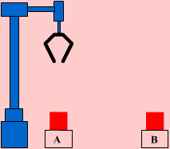
四、 搬运机械手的控制
搬运机械手示意图

Slide 71
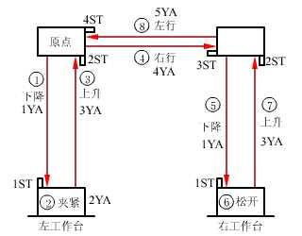
工艺流程图
1ST：下限
2ST：上限
3ST：右限
4ST：左限
工件夹紧——电磁阀驱动汽缸来实现
2YA：ON夹紧，OFF松开
机械手移动：
1YA，控制下降
3YA，上升
4YA，右移
5YA，左移
夹紧后，延时3S再上升，保证可靠夹紧
松开后，延时2S再上升，保证可靠松开

Slide 72
步序 | 输入条件 | 下降 1YA | 夹紧 2YA | 上升 3YA | 右移 4YA | 左移 5YA | 灯 HL
原点 | 2ST.4ST | —— | —— | —— | —— | —— | +
下降 | 1SB | + | —— | —— | —— | —— | ——
夹紧 | 1ST | —— | + | —— | —— | —— | ——
上升 | KT1 | —— | + | + |  | —— | ——
右移 | 2ST | —— | + | —— | + | —— | ——
下降 | 3ST | + | + | — | —— | —— | ——
松开 | 1ST | —— | —— | —— | —— | —— | ——
上升 | KT2 | —— | —— | + | —— | —— | ——
左移 | 2ST | —— | —— | —— | —— | + | ——
原点 | 2ST.4ST | —— | —— | —— | —— | —— | +

Slide 73
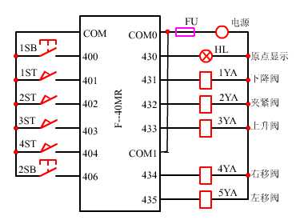
PLC接线图
启动
指示灯
下限
下降阀
上限
夹紧阀
右限
上升阀
左限
复位
右移阀
左移阀
设计思路：
原位——下降——夹紧——上升——右行——下降——松开——M100 M101 M102 M103 M104 M105 M106
上升——左行——回原点
M107 M110 M111

Slide 74
M102
S
M201
M201
Y432
夹紧
T450
K 3
延时
M107
Y433
上升
M103
M104
Y434
右行
M106
R
M201
松开
T451
K 2
M110
Y435
右行

Slide 75
X406
复位
PLS M200
2ST 4ST
X402
X404
M101
M102
M103
M104
M105
M106
M107
M110
M111
OUT
M200
M100
RST
|
原点
M100
X400
启动
M101=ON
SFT
M117
下降
M101
X401
1ST下限位
M102=ON
X406
夹紧
M102
T450
夹紧延时继电器
M200
上移
M103
X402
上限位
右行
M104
X403
右限位
下移
M105
X401
1ST下限位
松开
M106
T451
放松延时继电器
上移
M107
X402
上限位
左行
M110
X404
左限位
M111=ON

Slide 76
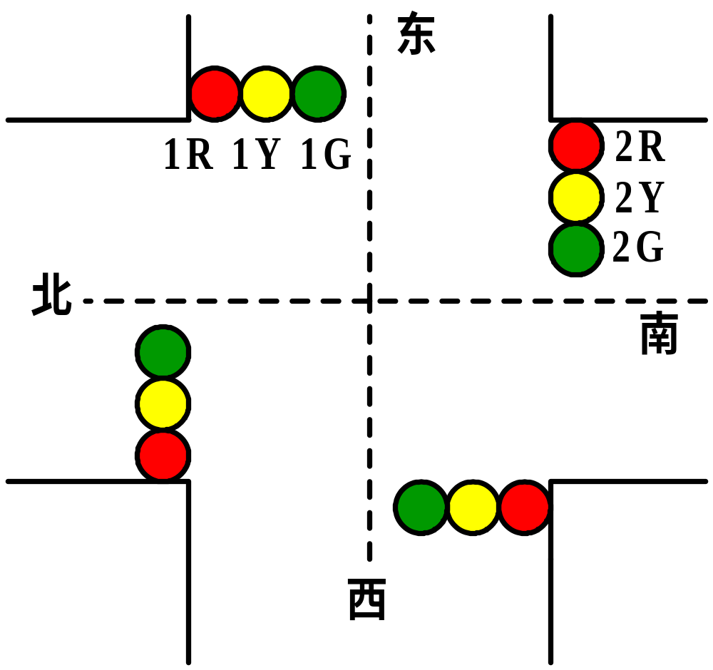
五、 十字路口交通信号灯自动控制

Slide 77
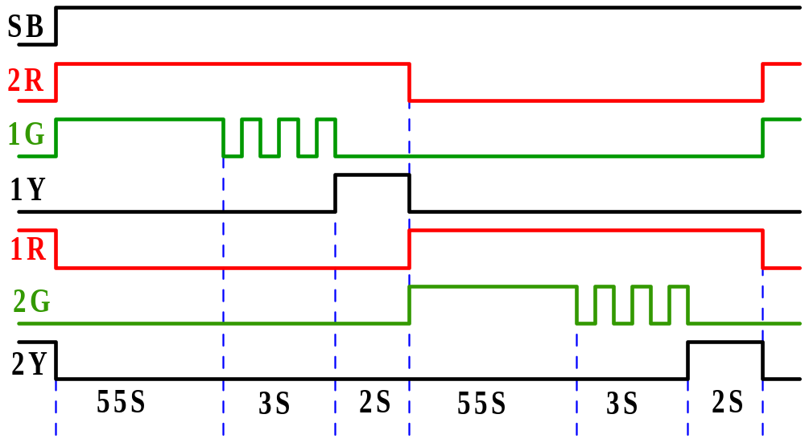
十字路口交通信号灯的时序图

Slide 78




设计方法：化整为零，采用基本电路
1）SB按钮信号的处理
X400
M100
M100
2）红灯1R、2R交替亮60S；绿灯1G、2G闪烁3次。可用定时器产生周期脉冲信号电路实现。

Slide 79



Slide 80

六、抢答系统

Slide 81
抢答规则:
1. 要回答主持人的提问，必须抢先按下桌上的按钮；
2. 为了给儿童一些优待和教授组的限制，儿童组只要有一个按下就为抢答成功，而教授组必须两人同时按下才算抢答成功；
控制原则：
1. 抢答成功后相应的指示灯亮；
2. 主持人按下复位按钮PB4后，指示灯灭；
3 .如果竞赛者在主持人合上SW开关的10秒内抢答成功，电磁铁使彩球摇动，以示竞赛者得到一次幸运的机会。

Slide 82
硬件电路设计：
输入信号：
输出信号：
PB11 X000
PB12 X001
PB2 X002
PB31 X003
PB32 X004
PB4 X005
SW X006
L1 Y001
L2 Y003
L3 Y005
电磁铁 Y007

Slide 83

硬件电路

Slide 84

程序设计：

Slide 85

七、PLC控制系统的开发步骤

Slide 86
  1.常见的输入、输出类型：
      输入：
        开关量：操作开关、行程开关、按扭、接近开关、继电器触点等。
        模拟量：流量、温度、压力等传感器信号。
        中断：限位开关、事故信号、停电信号、紧急停止等。
        脉冲量：串行信号、各种脉冲源。
        数字量：计算机接口、键盘、其它数字设备
      输出：
        开关量：电器元件线圈等。
        模拟量：各种传感器信号。
        数字量：数字显示器，计算机接口、打印机等
  2.PLC的选择
    PLC规模估算：
      I/O点估算：留15%~20%裕量以备扩充。
      存储器估算：总点数×（10~12）=指令语句数（小型机粗略估算）
    PLC选型：
      功能：逻辑控制-小型机。
      输入接口模块：输入信号电压、电流、速度等与输入接口模块的匹配。
      输出接口模块：模块的工作电压、电流、速度等应与所带负载匹配。
        灯丝负载、电容性负载、电机负载、电感性负载等
    PLC的价格、可扩充性、软件开发难易、售后服务

